Slide 1
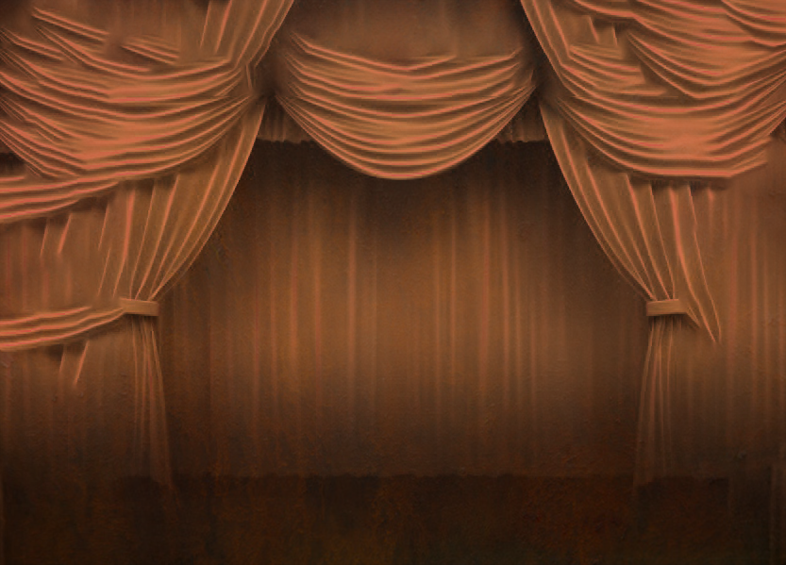
CUCU’s
Grupo 11: Los Moñecos
Manuel Adeliño, Jonathan Andrade,
Rubén González y Rodrigo Tobar

Slide 2


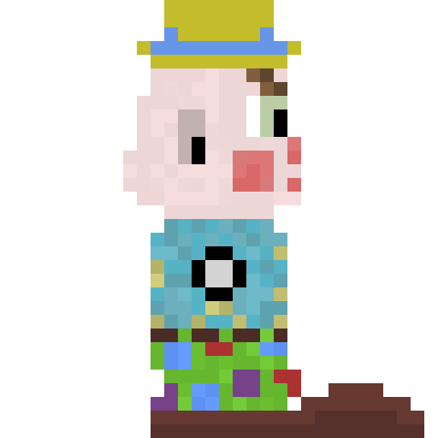
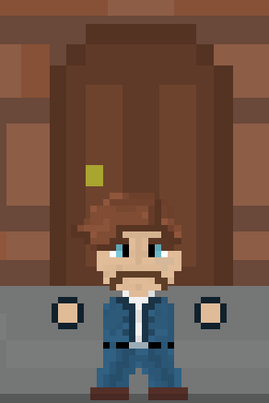
Resumen
CUCU’s es un juego basado en la obra teatral “El Señor De Pigmalión”, de Jacinto Grau.
El jugador encarnará al propio Pigmalión, que deberá elegir qué hacer con los muñecos que se le han escapado del teatro.

Slide 3
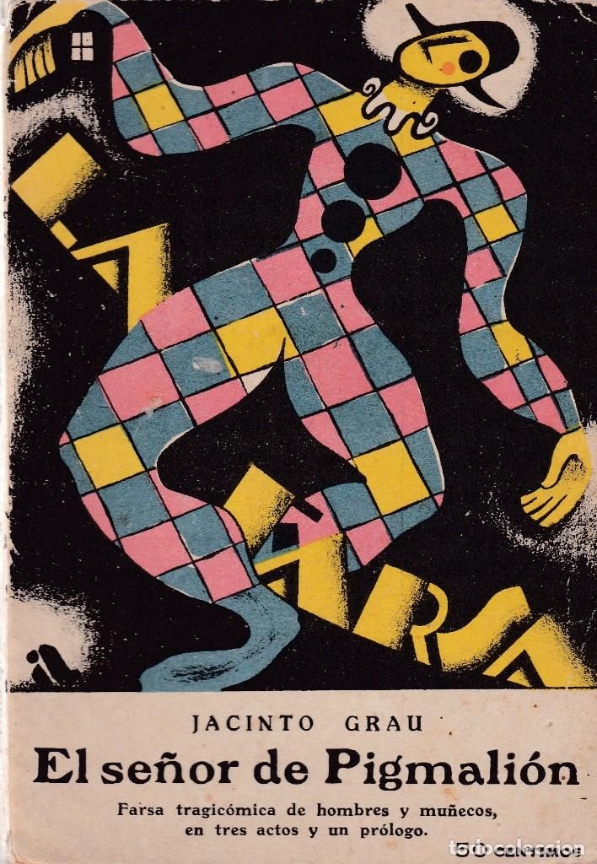
HISTORIA
Pigmalión es un dramaturgo que se gana la vida con las obras que representan unos muñecos vivientes que él mismo creó tras años de trabajo.
Sin embargo, debido a su naturaleza humana y con ansias de libertad, los muñecos deciden escaparse, y ahora, Pigmalión debe ir a buscarlos y decidir qué hacer con ellos.

Slide 4

Mecánica y Dinámica
Mecánica
Movimiento
Vista cenital
Combate
Exploración
Interacción
NPCs
Muñecos
Dinámica
Decisiones
Matar
Convencer
Quests
Obtención de objetos
Urdemalas
Juez moral

Slide 5
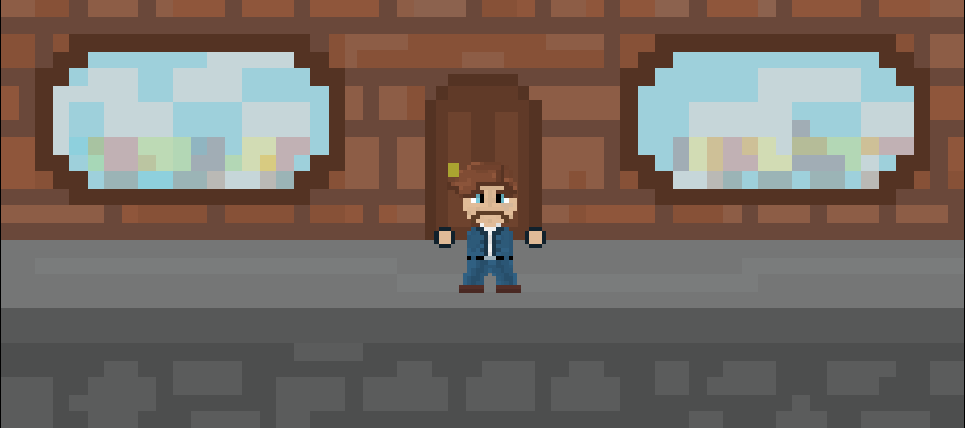
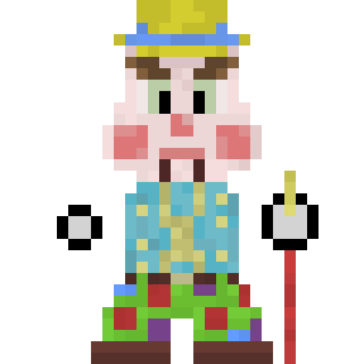
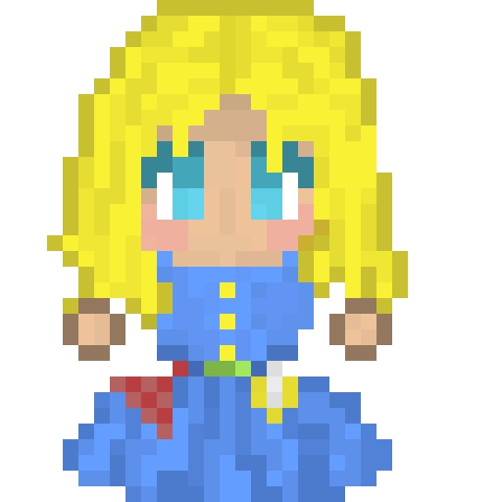
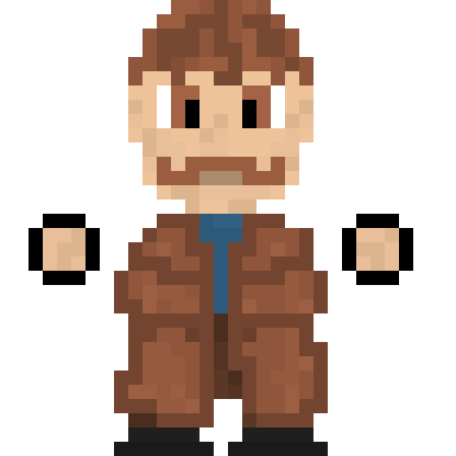
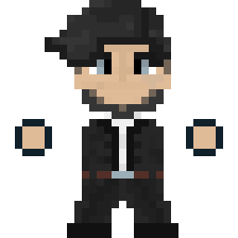
Estética

Slide 6
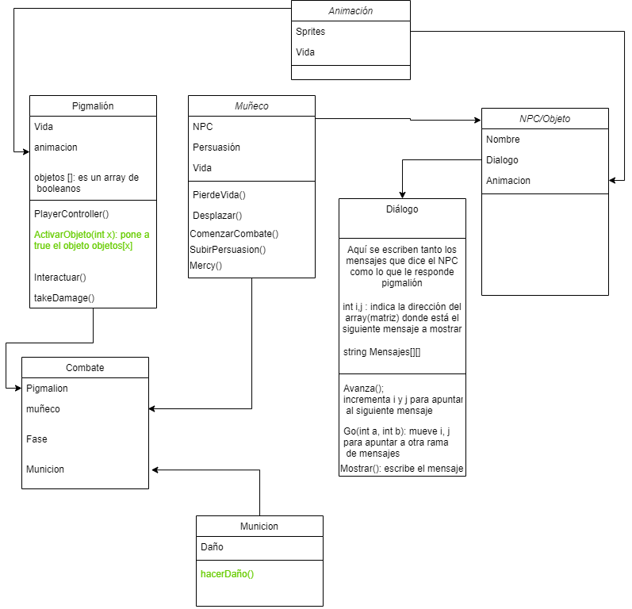
UML

Slide 7


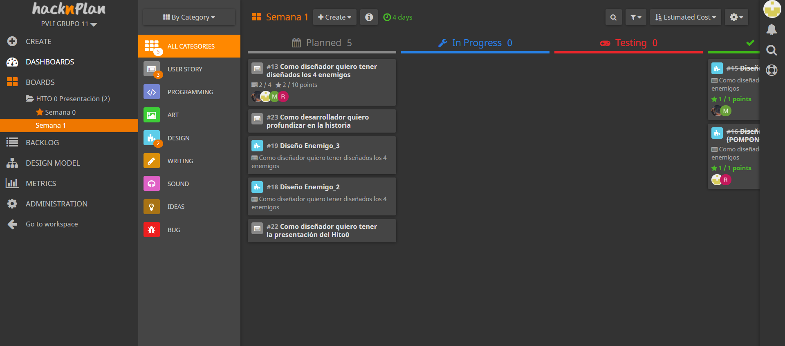
Planificación Hitos
Estamos usando las siguientes herramientas para aplicar la metodología de Scrum:
GitHub: controlador de versiones
(GitHubDesktop)
HacknPlan: como herramienta para organizar nuestros hitos y sprints.

Slide 8
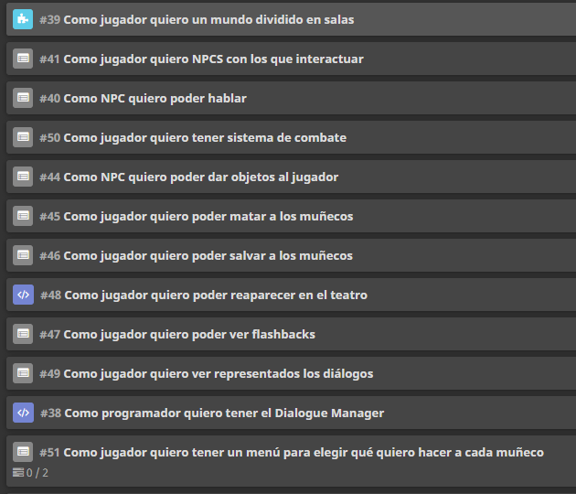
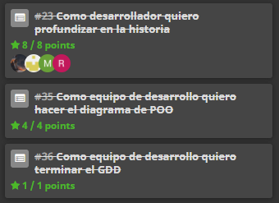
Planificación Hitos
Aquí hay que decir lo que vamos a tener para el siguiente hito

Slide 9
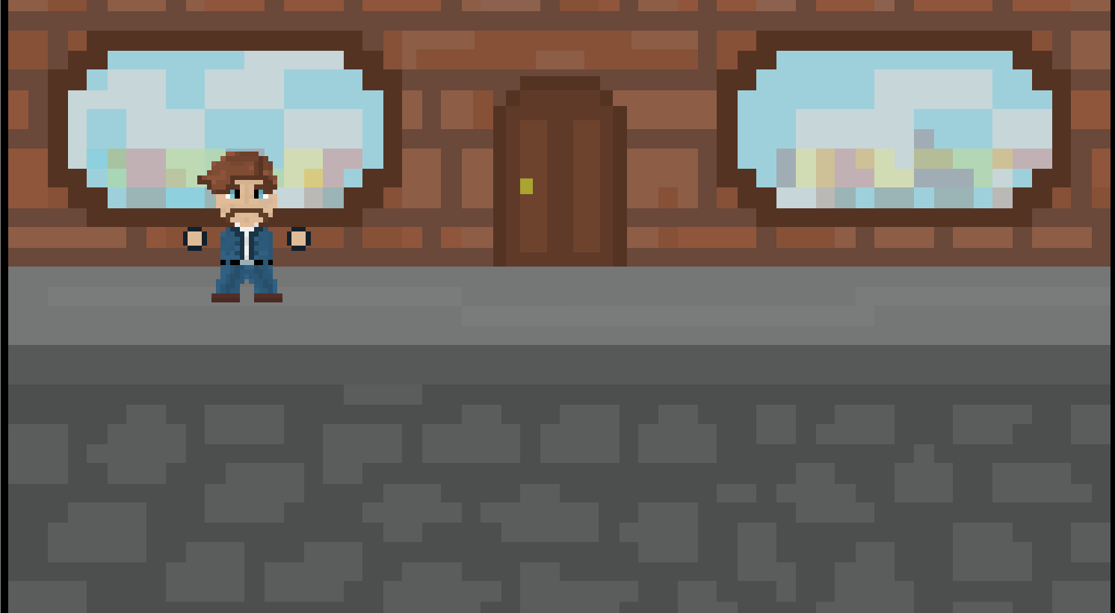
Demo
Click para jugar

Slide 10
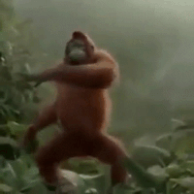
Fin

